Slide 1
MRTK
2021.09.15
작성자 : 김은규

Slide 2
개발환경 Setting
MRTK 라이브러리 설치 경로
https://github.com/Microsoft/MixedRealityToolkit-Unity/releases
Microsoft.MixedReality.Toolkit.Unity.Foundation.2.5.1.unitypackage
MRTK를 사용하기 위해서 필수적으로 import해야 하는 라이브러리
[Required if upgrading, optional otherwise] Microsoft.MixedReality.Toolkit.Unity.Tools.2.5.1.unitypackage
[Optional] Microsoft.MixedReality.Toolkit.Unity.Examples.2.5.1.unitypackage
MRTK 주요 기능 예제 프로젝트
[Optional] Microsoft.MixedReality.Toolkit.Unity.Extensions.2.5.1.unitypackage
[Optional] Microsoft.MixedReality.Toolkit.Unity.TestUtilities.2.5.1.unitypackage

Slide 3
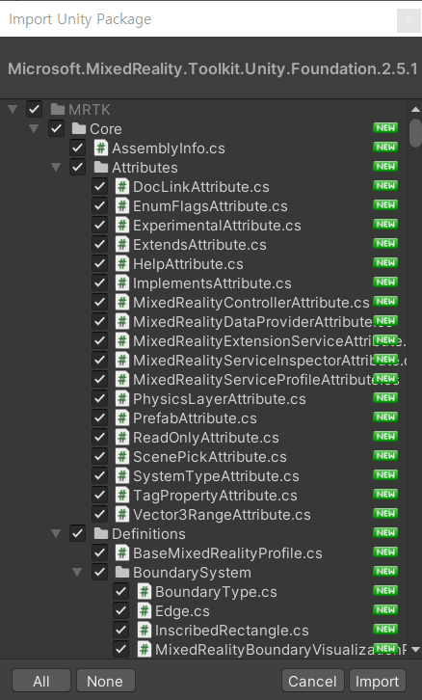
개발환경 Setting
Microsoft.MixedReality.Toolkit.Unity.Foundation.2.5.1.unitypackage import

Slide 4
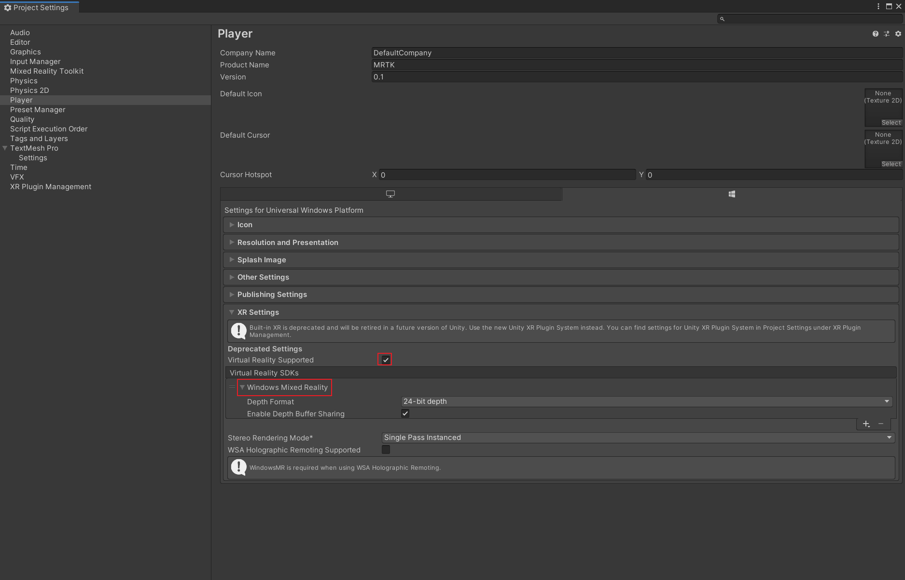
개발환경 Setting
Virtual Reality Supported를 클릭합니다.

Slide 5
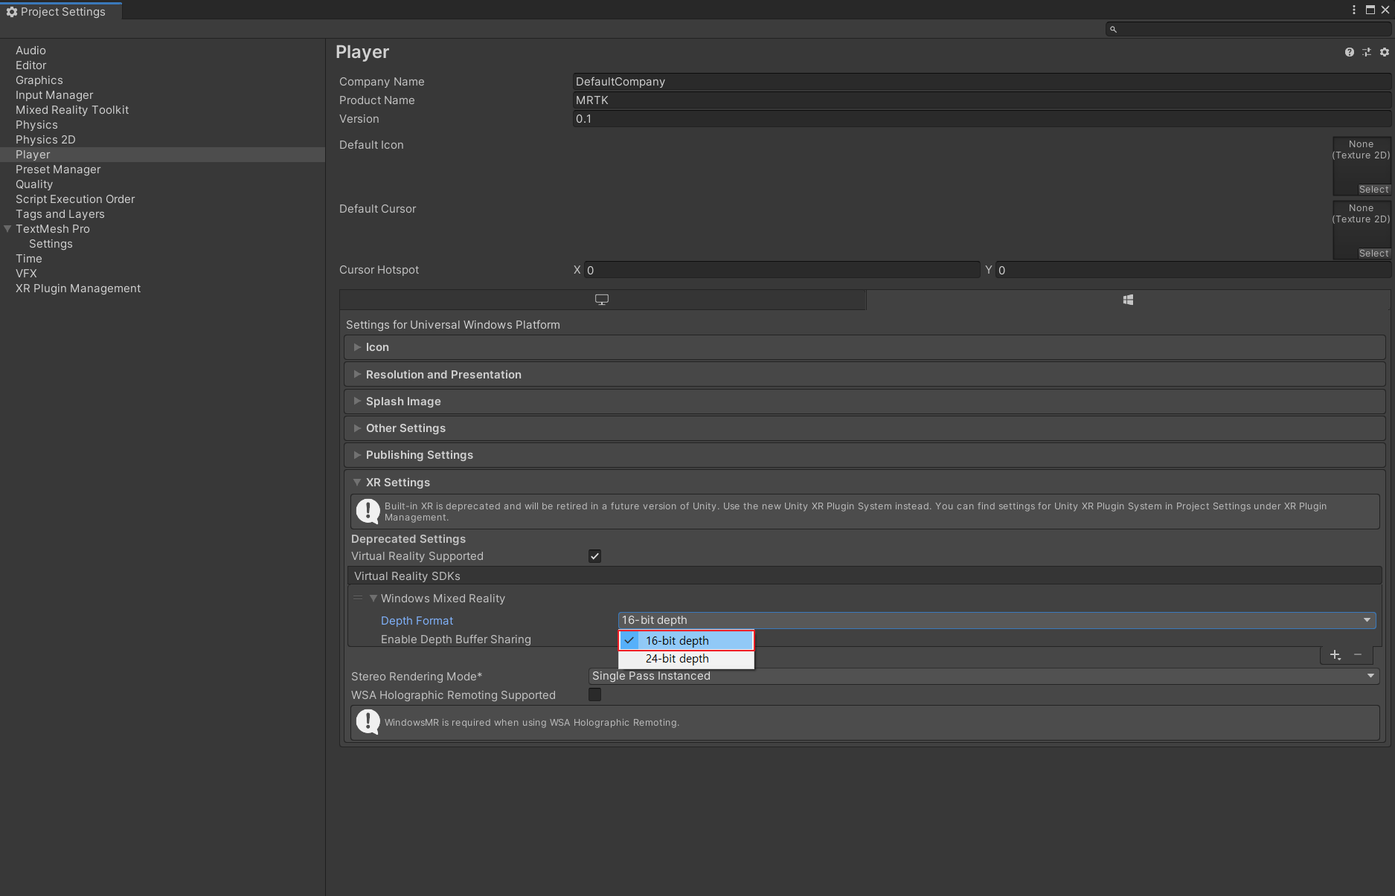
개발환경 Setting
16-bit depth를 클릭합니다.

Slide 6
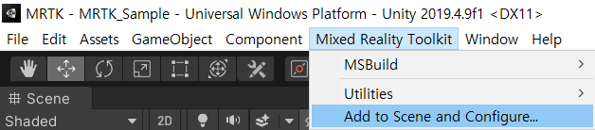
개발환경 Setting
Add to Scene and Configure 를 누를 경우 MRTK 기본 설정이 됩니다.

Slide 7
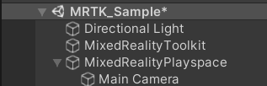
개발환경 Settings
Mixed Reality Toolkit-전체 프레임 워크에 대한 중앙 구성 진입 점을 제공하는 툴킷 자체입니다.
MixedRealityPlayspace-헤드셋 / 컨트롤러 및 기타 필수 시스템이 장면에서 올바르게 관리되도록 보장하는 헤드셋의 부모 개체입니다.
Main Camera가 Playspace로 하위로 이동 됨-Playspace에서 SDK와 함께 카메라를 관리 할 수 ​​있습니다.

Slide 8
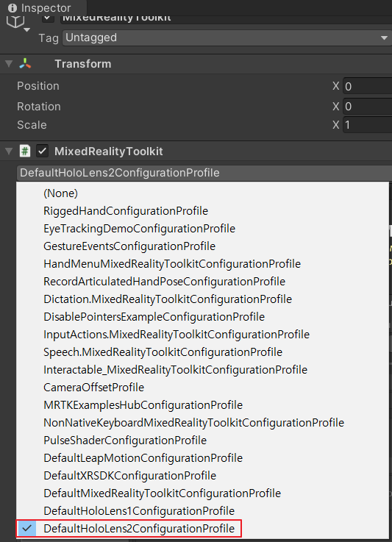
개발환경 Setting
DefaultHoloLen2 configuration Profile 을 선택합니다.

Slide 9
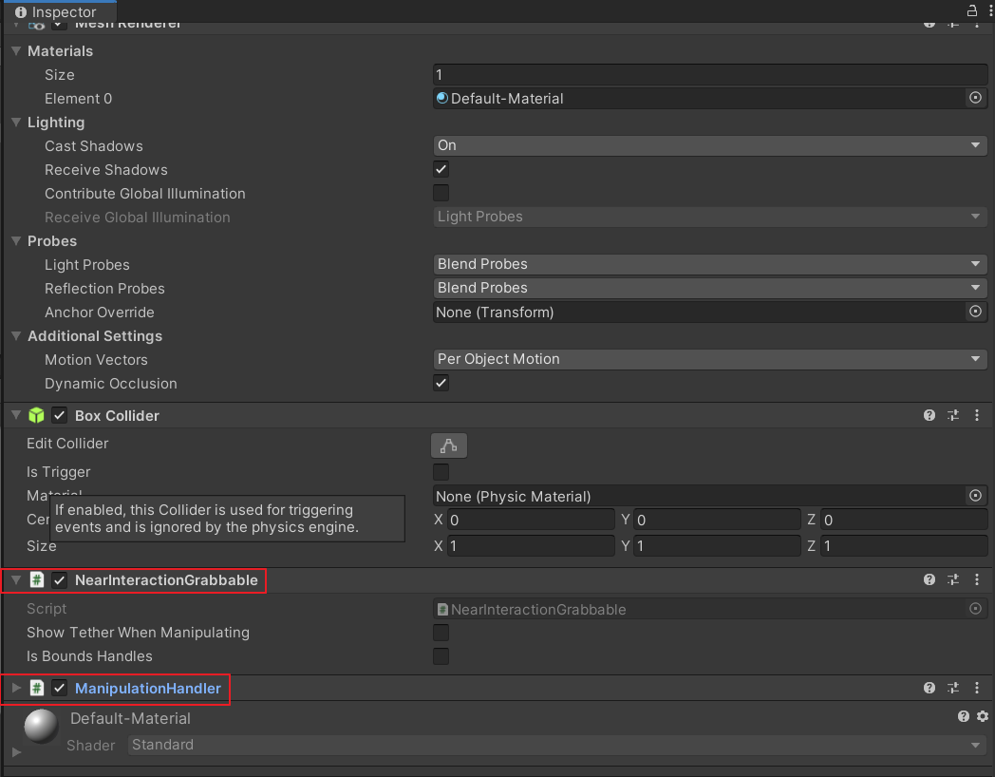
개발환경 Setting
NearInteractionGrabbable
ManipulationHandler

Slide 10
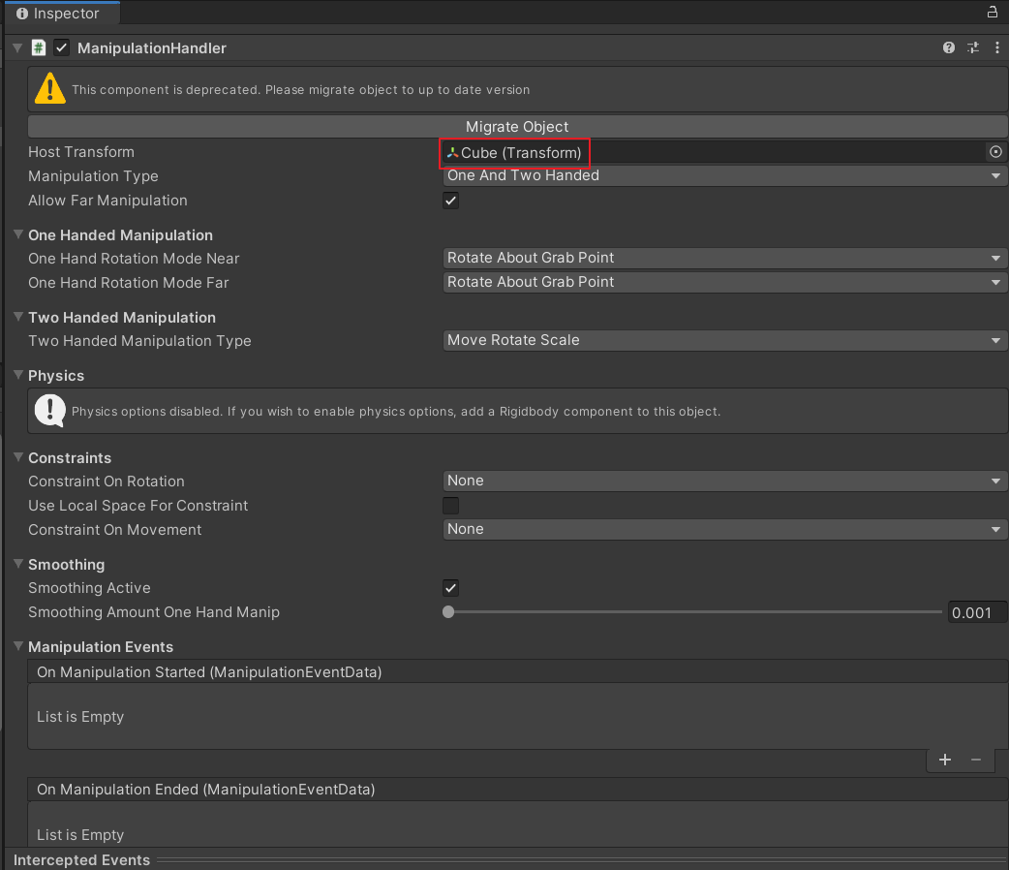
개발환경 Setting
Host Transform

Slide 11
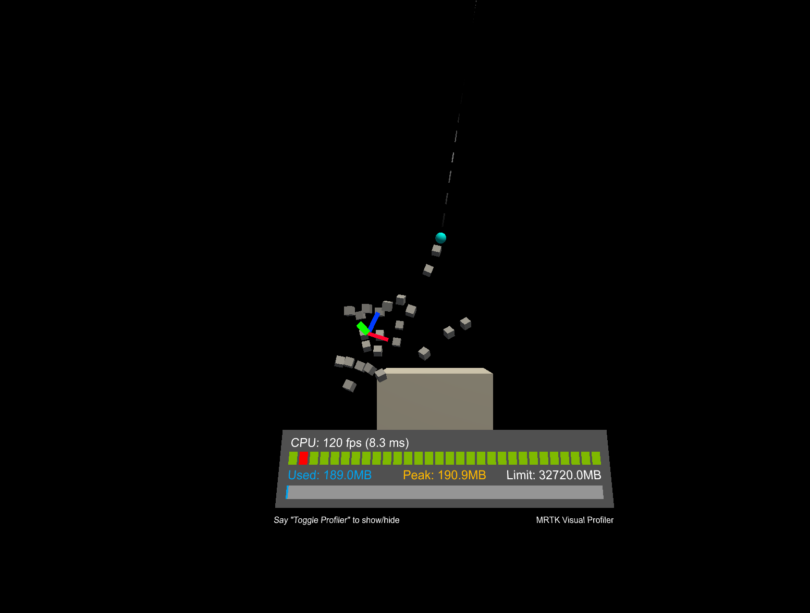
개발환경 Setting

Slide 12
Button
경로
SDK/Features/UX/Interactable/Prefabs

Slide 13
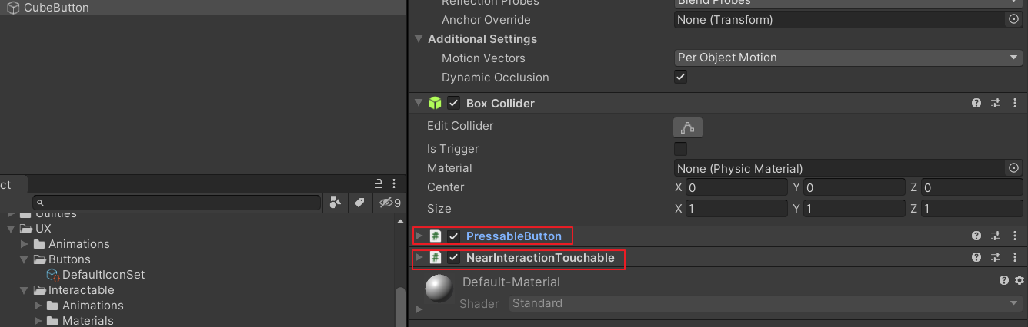
Button
Unity 큐브 만들기 (게임 오브젝트> 3D 오브젝트> 큐브)
PressableButton.cs 스크립트 추가
NearInteractionTouchable.cs 스크립트 추가

Slide 14
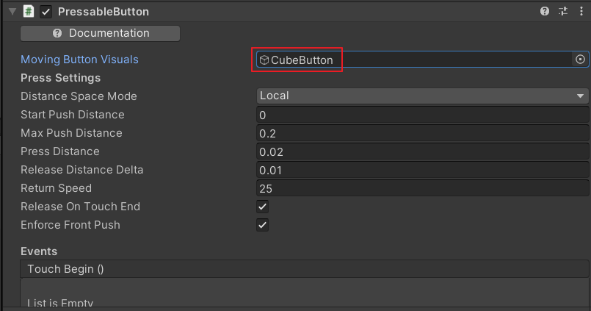
Button
Moving Button Visuals에 Cube를 할당합니다.

